Slide 1
Manufacturing Training Walk-through
UAT Database
Odoo 18 Enterprise
Plastic + Pharma + PO + Mold + Costing
Real screenshots from UAT database

Slide 2
Training Agenda
3-hour training flow
1. ภาพรวมระบบและแผนที่เอกสาร
2. Settings และ Master Data ที่ทำให้ระบบ auto
3. Promotion / SO 0 บาท และ free item
4. SO -> MTO
5. MTS / Min-Max และ Replenishment
6. PO จาก shortage และ Buy route
7. Work Order / Shop Floor / Scrap
8. Workcenter / Mold Mapping
9. Transfer Plastic / Pharma
10. Invoice / Costing / Closing Checklist
Agenda
Training sequence

Slide 3
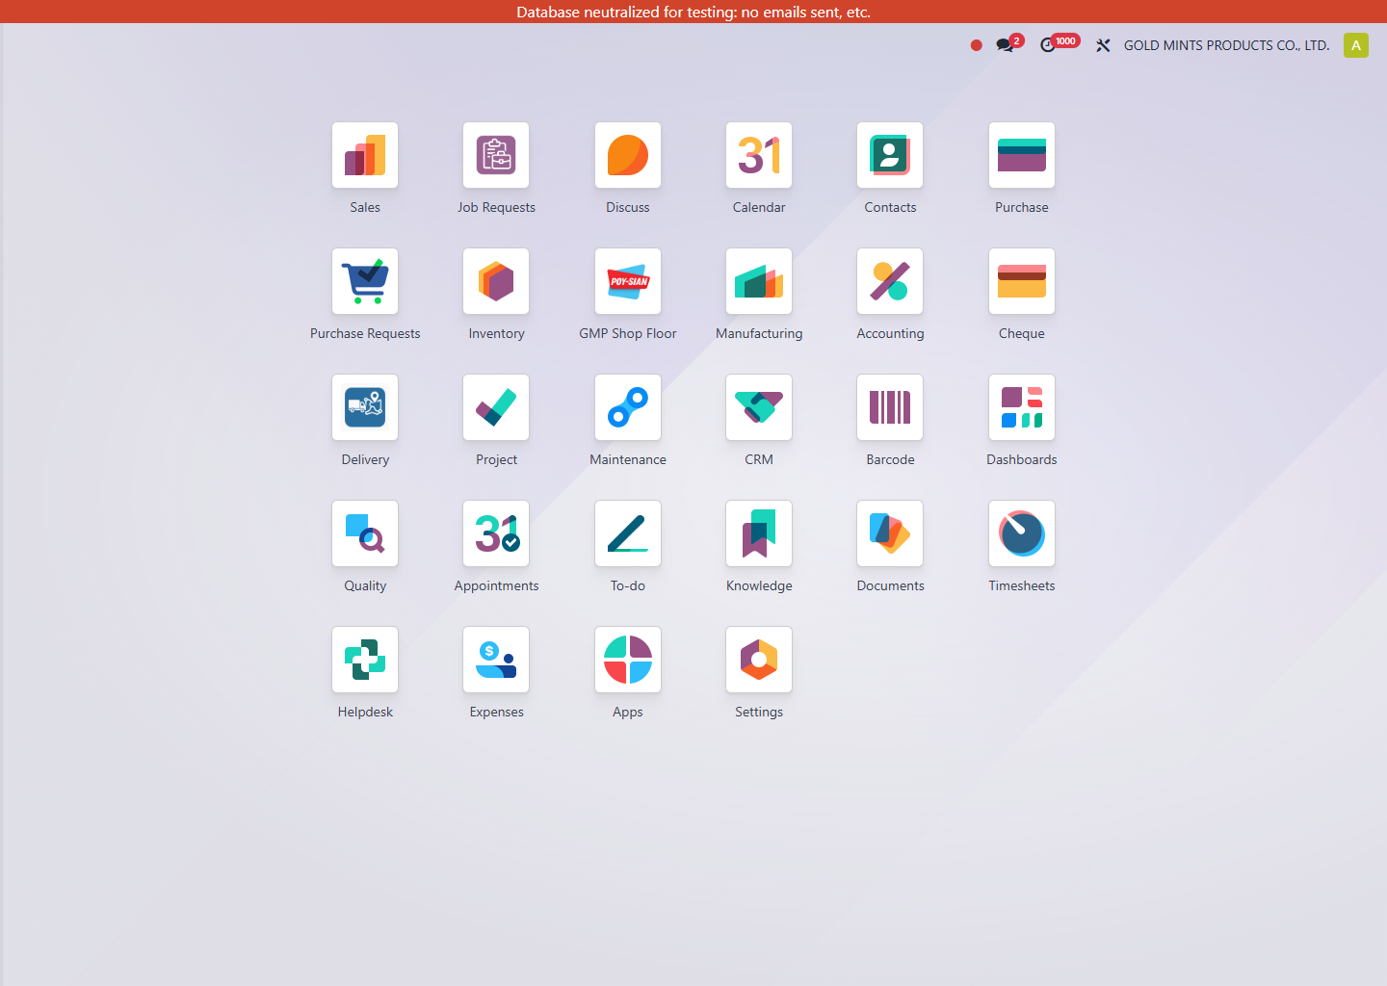
Home Dashboard
Opening
หน้าที่ของหน้า
ใช้เป็นจุดเริ่มต้นเพื่ออธิบายว่า flow จริงไม่ได้อยู่ในแอปเดียว
ให้ผู้ใช้งานเห็นกลุ่มแอปหลักที่เกี่ย วข้องกับงานผลิต
Field ที่ต้องอธิบาย
`Sales` จุดเริ่มต้นของ demand จากลูกค้า
`Inventory` ใช้ดู stock, transfer, reordering rule และ scrap
`Manufacturing` ใช้ดู MO, WO, BoM และ workcenter
`Purchase` ใช้ดู RFQ/PO เมื่อ shortage ต้องซื้อ
`Accounting` ใช้ดู invoice และผลทางบัญชี
`GMP Shop Floor` เป็นหน้าหน้างานสำหร ับการปฏิบัติการจริง
Opening
Home

Slide 4
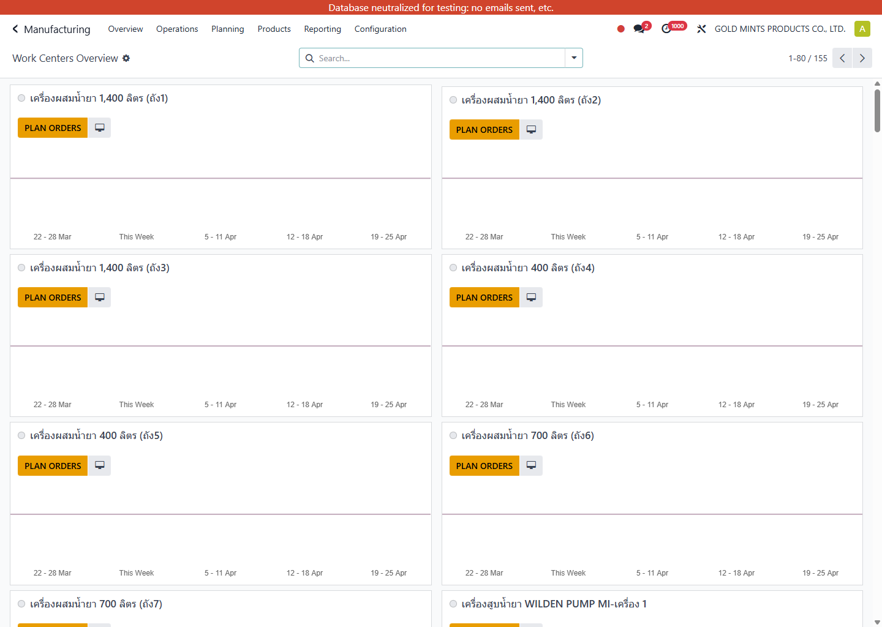
Manufacturing Overview
Opening
หน้าที่ของหน้า
ใช้สอนโครงเมนูของ Manufacturing และหน้าภาพรวม work centers
เป็นหน้าที่ supervisor ใช้ดูภาระงานและดูว่ามี work orders อยู่ที่เครื่องไหน
Field ที่ต้องอธิบาย
`Overview` ใช้ดูสถานะ workcenter เป็นภาพรวม
`Operations` รวม MO, WO และ planning ที่ต้องติดตาม
`Products` รวม product master และ BoM
`Configuration` ใช้ตั้ง workcenter, operation type และ master data ที่มีผลกับ flow
`PLAN ORDERS` หรือ `WORK ORDERS` บอกว่ามีงานที่เกี่ยวข้องกับ workcenter นั้นหรือไม่
Opening
Manufacturing > Overview

Slide 5
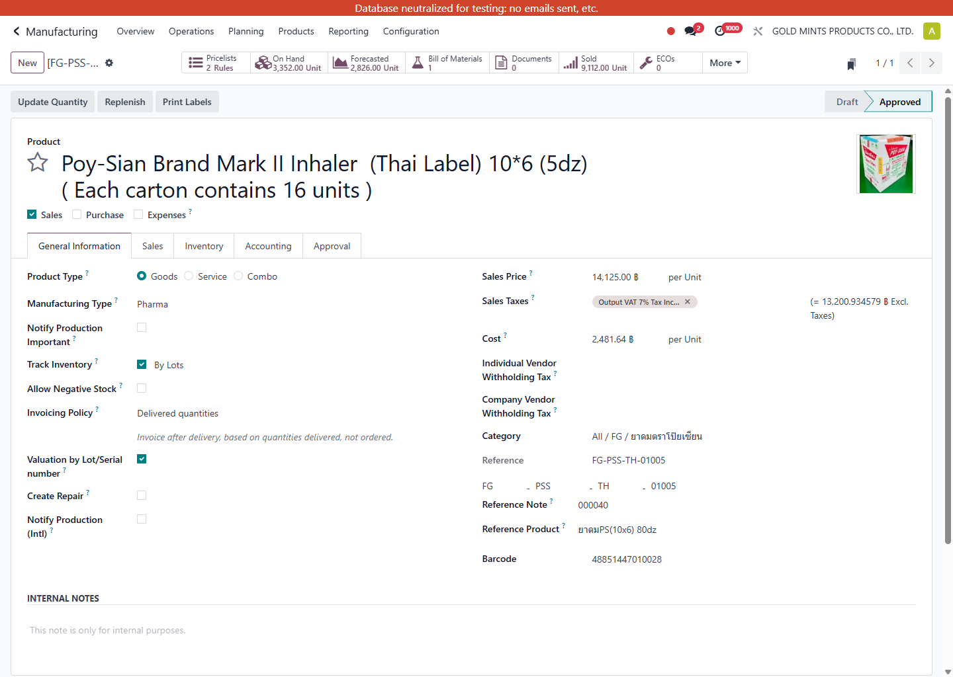
Product Master: FG-PSS-TH-01005
Master Data
หน้าที่ของหน้า
ใช้สอนว่าหน้าสินค้าเป็นต้นทางของ logic หลายอย่างในระบบ
ตัวอย่างนี้เป็น finished good ฝั่ง Pharma ที่ถูกใช้ตลอด training
Field ที่ต้องอธิบาย
`Product Type` ระบุว่าสินค้าเป็น Goods, Service หรือ Combo
`Manufacturing Type` ใช้แยก Plastic / Pharma / Packaging เพื่อพา flow ไป operation type ที่ถูก
`Track Inventory` กำหนดรูปแบบการติดตาม lot/serial/quantity
`Invoicing Policy` บอกว่าสร้าง invoice ตาม ordered หรือ delivered quantities
`Sales Price` คือราคาขายมาตรฐาน
`Cost` คือต้นทุนอ้างอิงที่ใช้ใน master data
`Category` และ `Reference` ช่วยให้ route, บัญชี และ reporting ทำงานถูก
Master Data
Manufacturing > Products > Products

Slide 6
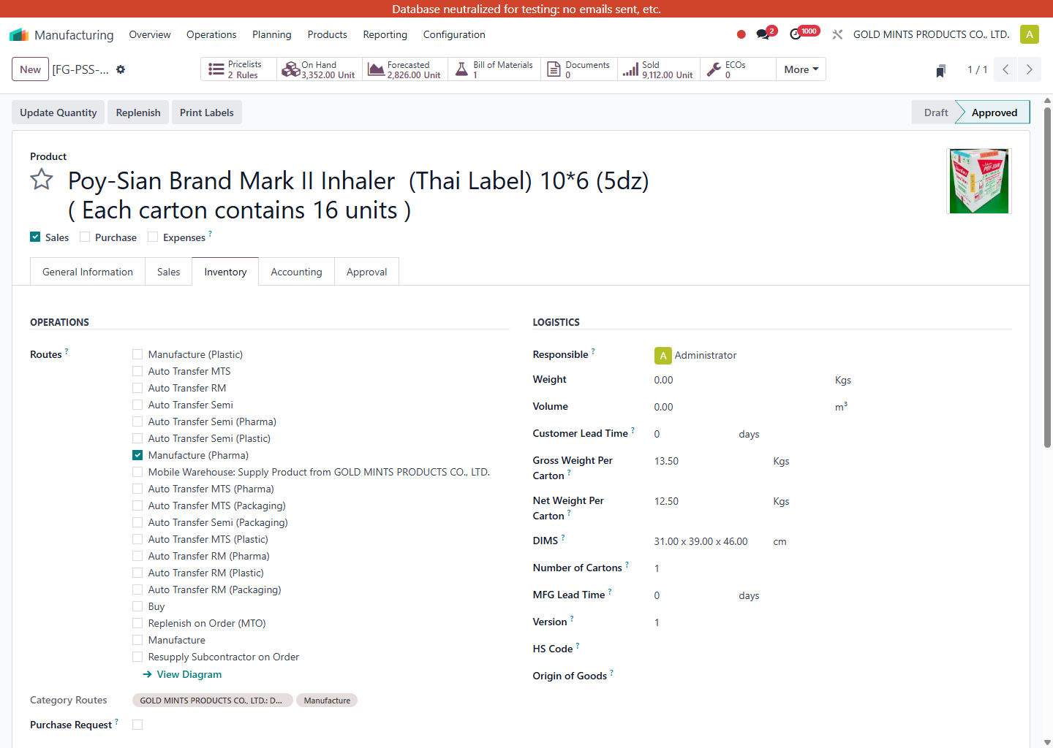
Product Inventory & Routes
Master Data
หน้าที่ของหน้า
ใช้สอน field ในแท็บ Inventory ที่ทำให้ระบบตัดสินใจว่าจะไป MO หรือ PO
สไลด์นี้คือหัวใจของการอธิบาย route และ replenishment
Field ที่ต้องอธิบาย
`Routes` คือ route จริงที่ product ใช้ เช่น Manufacture (Pharma), Buy, Replenish on Order
`Category Routes` คือ route ที่ inherited มาจาก category หรือ warehouse
`View Diagram` ใช้ไล่ logic route แบบภาพ
`Responsible` บอกคนรับผิดชอบด้าน logistics/master data
`Customer Lead Time` และ `MFG Lead Time` ใช้ประกอบการวางแผนเวลา
`Expiration / Best Before / Removal / Alert Date` สำคัญกับสินค้าที่มีการควบคุม lot และ shelf life
Master Data
Manufacturing > Products > Products > Inventory

Slide 7
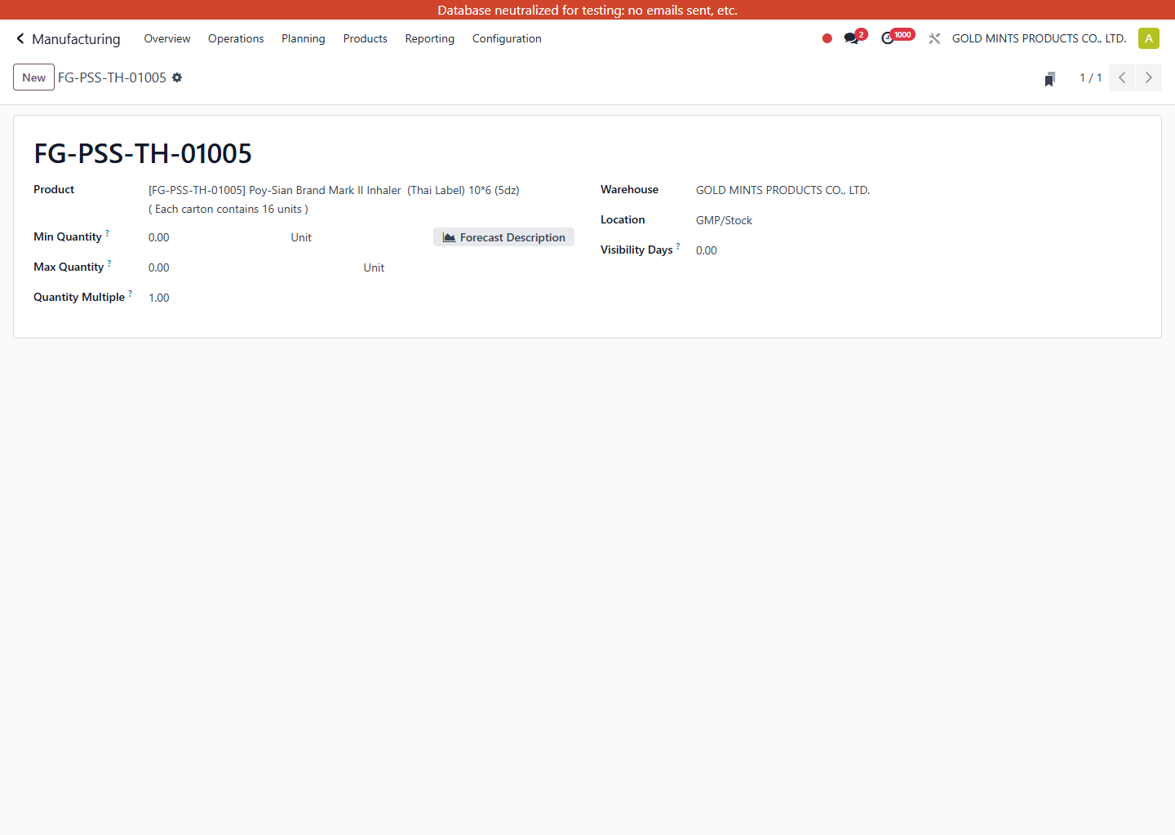
Reordering Rule / Min-Max
Planning
หน้าที่ของหน้า
ใช้สอน flow MTS ว่าระบบเติม stock อย่างไรเมื่อไม่ได้เริ่มจาก SO
ตัวอย่างนี้เป็น orderpoint ของ FG- PSS-TH-01005 ที่ใช้กระตุ้น replenishment
Field ที่ต้องอธิบาย
`Product` คือสินค้าที่ reordering rule ควบคุม
`Warehouse` และ `Location` ระบุว่าระบบจะดู shortage ที่ stock ไหน
`Min Quantity` คือระดับต่ำสุดที่ยอมให้มีใน location
`Max Quantity` คือระดับเป้าหมายที่ระบบจะเติมกลับไป
`Quantity Multiple` ใช้บังคับปริมาณการเติมเป็น lot
`Forecast Description` ใช้ drill down เพื่อดูว่าความต้องการมาจากเอกสารใด
Planning
Inventory > Configuration > Reordering Rules

Slide 8
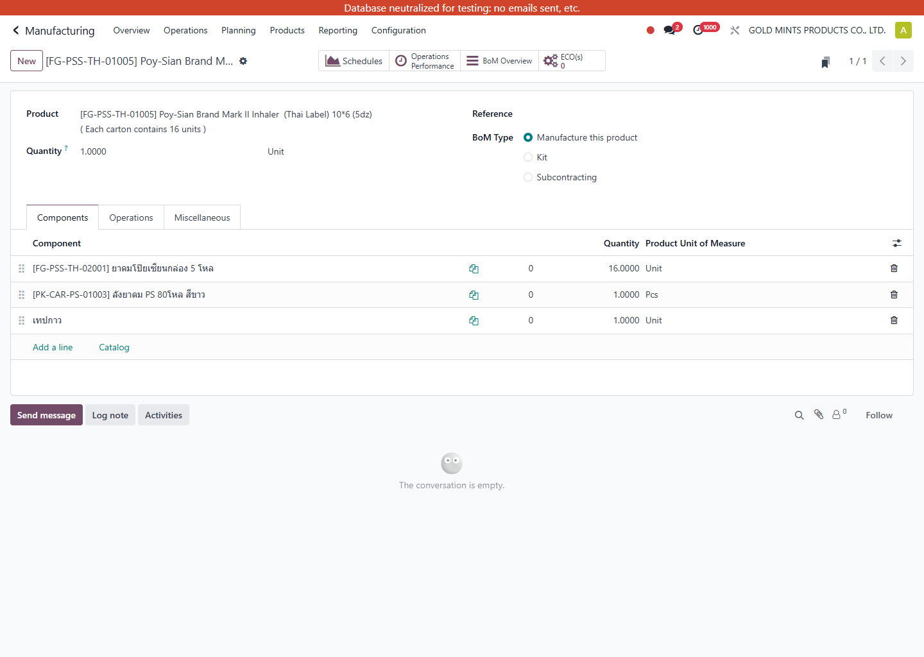
Bill of Materials
Master Data
หน้าที่ของหน้า
ใช้สอนว่า MO ตัวแม่เรียก component อะไรบ้างในระดับแรก
สไลด์นี้ช่วยปูพื้นก่อนอธิบาย child MO และ transfer
Field ที่ต้องอธิบาย
`Product` คือสินค้าที่ BoM นี้อธิบาย
`Quantity` คือ standard batch ของ BoM
`BoM Type` ระบุว่าเป็น Manufacture, Kit หรือ Subcontracting
`Components` คือรายการวัตถุดิบ/กึ่งส ำเร็จรูปที่ต้องใช้
`Operations` ใช้ผูกขั้นตอนการผลิตกับ workcenter หรือ operation template
`Miscellaneous` มักใช้ดู operation type หรือ option เฉพาะของ BoM
Master Data
Manufacturing > Products > Bills of Materials

Slide 9
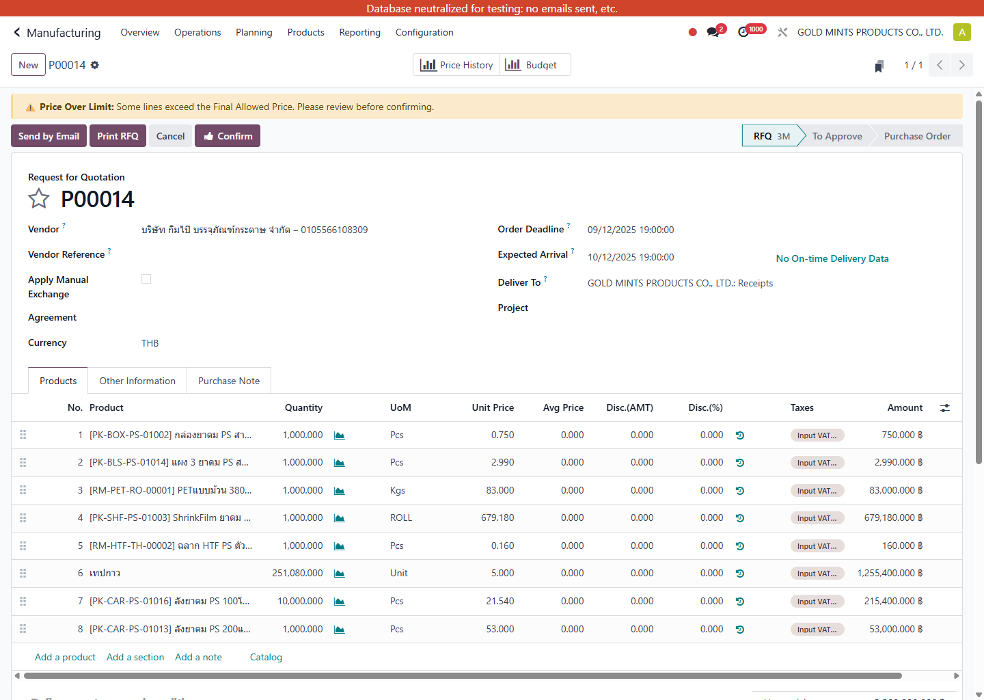
Purchase Order from Shortage
Planning
หน้าที่ของหน้า
ใช้สอนว่าขาดของแล้วระบบไม่ได้ไป MO ทุกครั้ง
ตัวอย่างนี้เป็น RFQ จริงสำหรับวัตถุดิบและ packaging ที่ route เป็น Buy
Field ที่ต้องอธิบาย
`Vendor` คือคู่ค้าที่ระบบจะใช้สร้าง RFQ/PO
`Order Deadline` และ `Expected Arrival` ใช้ประกอบการวางแผนรับของ
`Deliver To` ระบุปลายทางการรับเข้า
`Products` คือรายการที่ถูกสั่งซื้อจาก shortage หรือการวางแผน
`Quantity`, `UoM`, `Unit Price`, `Taxes` ใช้คำนวณมูลค่าการซื้อ
`Price Over Limit` เป็นสัญญาณเตือนให้ตรวจราคาก่อน confirm
Planning
Purchase > Orders > Requests for Quotation

Slide 10
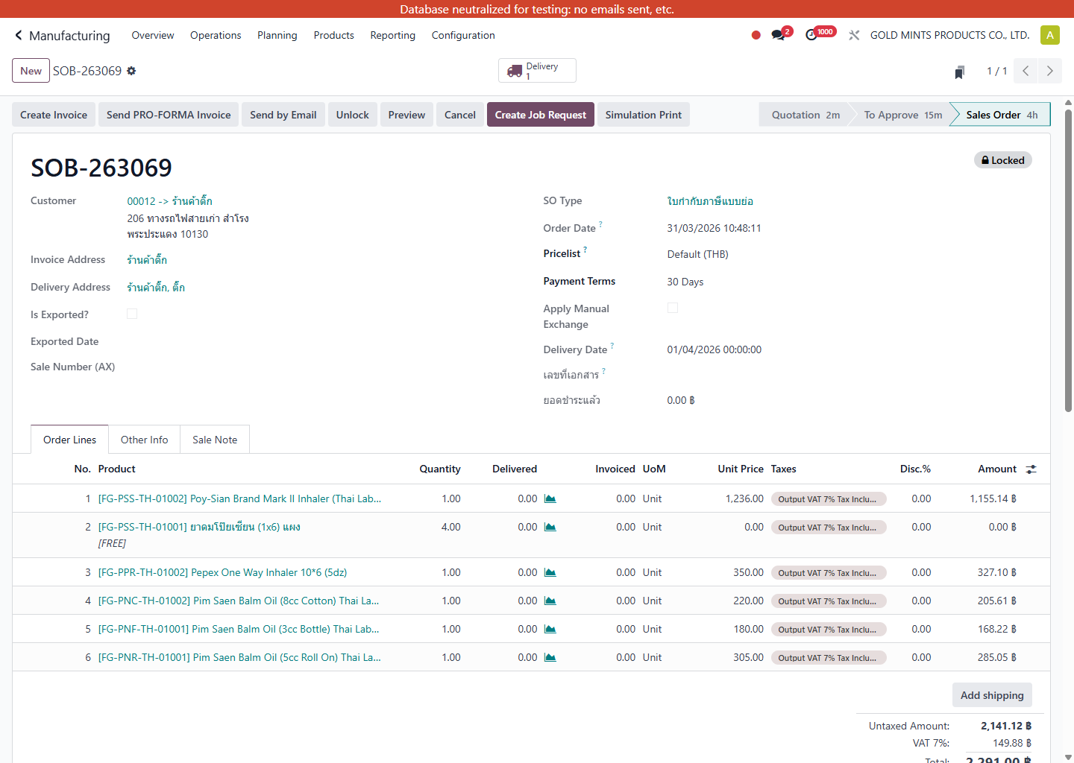
Promotion / FOC Sales Order
Flow 1
หน้าที่ของหน้า
ใช้สอน flow ส่งเสริมการขายและ free item ในเอกสารขายจริง
ตัวอย่างนี้มี line ฟรีอยู่ใน order lines และยังมี flow downstream ต่อได้
Field ที่ต้องอธิบาย
`Customer`, `Invoice Address`, `Delivery Address` ใช้กำหนดปลายทางเอกสาร
`SO Type` ใช้แยกประเภทคำสั่งขาย
`Order Date` และ `Delivery Date` ใช้ประกอบการวางแผน fulfillment
`Delivery` smart button ใช้ trace เอกสารส่งของต่อจาก SO
`Order Lines` ต้องสังเกต free line ที่มีราคา 0 และ tag [FREE]
`Untaxed Amount`, `VAT`, `Total` ใช้ยืนยันมูลค่าทางการขาย
Flow 1
Sales > Orders

Slide 11
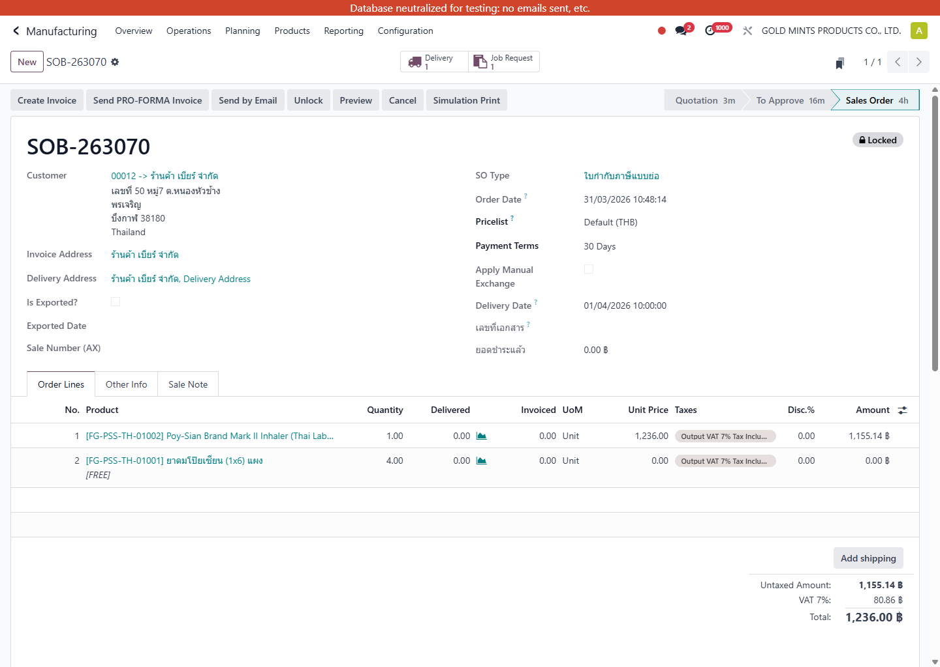
SO -> MTO Example
Flow 2
หน้าที่ของหน้า
ใช้สอน demand ที่เริ่มจาก sale แล้ววิ่งต่อไป production
เทียบกับ FOC เพื่อให้เห็นว่าหน้าจอ SO คล้ายกัน แต่ intent ของ flow ต่างกัน
Field ที่ต้องอธิบาย
`Delivery` smart button ใช้ดู picking ที่ถูกสร้างจาก order นี้
`Create Invoice` ใช้เรียก invoice ในกรณีที่ workflow กำหนดไว้
`Order Lines` ใช้ดูสินค้า, quantity, delivered และ invoiced
`Unit Price` ของ line ปกติเทียบกับ free line ช่วยสอนความต่างของ promotion
`Statusbar` ใช้สอนว่าเอกสารผ่าน Quotation, To Approve, Sales Order อย่างไร
Flow 2
Sales > Orders

Slide 12
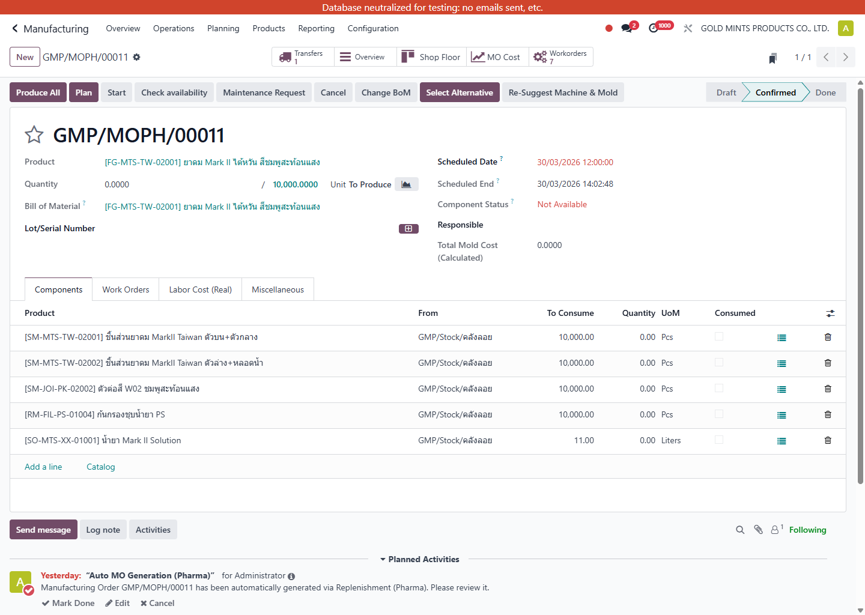
Manufacturing Order from Replenishment
Flow 3
หน้าที่ของหน้า
ใช้สอน MO ที่มาจาก replenishment / Min-Max ไม่ได้มาจาก sale โดยตรง
เป็นหน้าหลักที่ planner และ production ใช้ตรวจ component, workorders และต้นทุน
Field ที่ต้องอธิบาย
`Product` และ `Quantity To Produce` คือสิ่งที่จะผลิต
`Bill of Material` ชี้กลับไปที่ master data ที่ใช้ในงานนี้
`Scheduled Date` และ `Scheduled End` ใช้วางแผนเวลา
`Component Status` ช่วยบอกว่า raw materials พร้อมหรือไม่
`Transfers`, `Shop Floor`, `MO Cost`, `Workorders` smart buttons ใช้ trace flow ต่อ
`Components` tab ใช้ดูรายการที่ต้อง consume พร้อม source location และ quantity to consume
Flow 3
Manufacturing > Operations > Manufacturing Orders

Slide 13
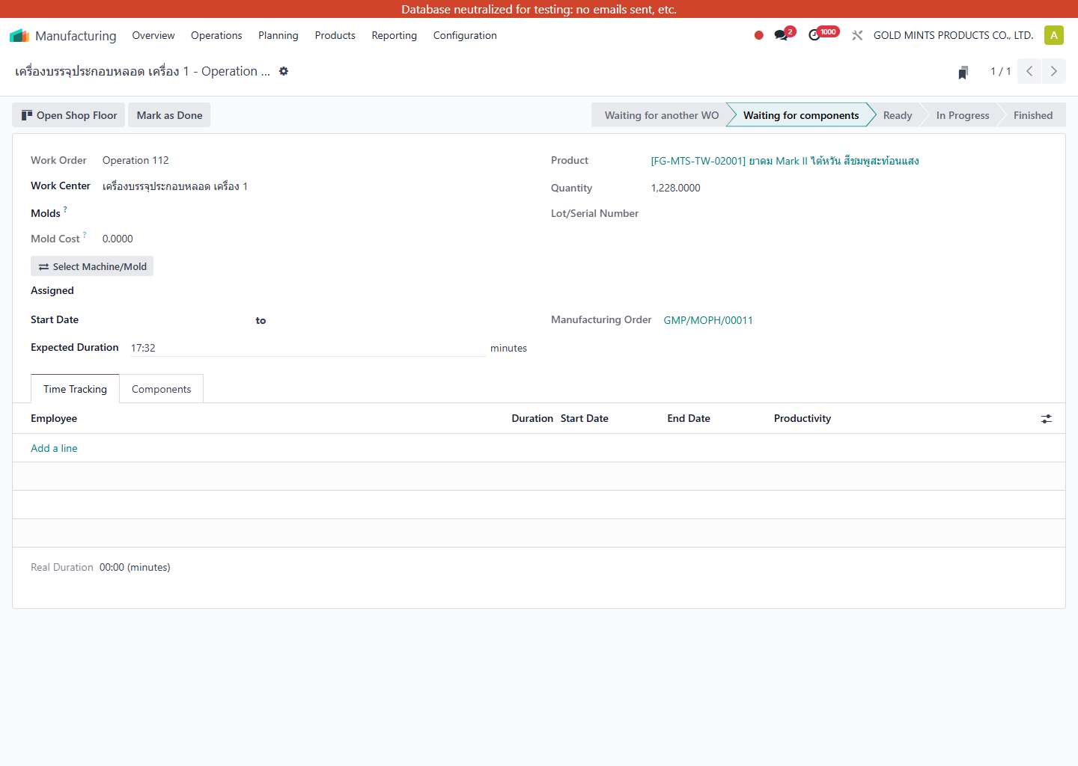
Work Order / Shop Floor
Execution
หน้าที่ของหน้า
ใช้สอนหน้าปฏิบัติการจริงที่ operator หรือ supervisor เจอ
เป็นจุดที่เริ่มทำงาน, บันทึกเวลา และดูสถานะพร้อมของ/components
Field ที่ต้องอธิบาย
`Work Center` บอกว่า operation นี้จะทำที่เครื่องไหน
`Product` และ `Quantity` บอกว่ากำลังผลิตอะไรและปริมาณเท่าไร
`Molds` และ `Mold Cost` สำคัญกับงานฝั่ง plastic หรือกรณีที่มี mold mapping
`Manufacturing Order` ใช้ย้อนกลับไปเอกสารแม่
`Expected Duration` คือเวลามาตรฐานที่ระบบคำนวณให้
`Time Tracking` ใช้ดู employee productivity, start/end และเวลาจริง
Execution
Manufacturing > Operations > Work Orders

Slide 14
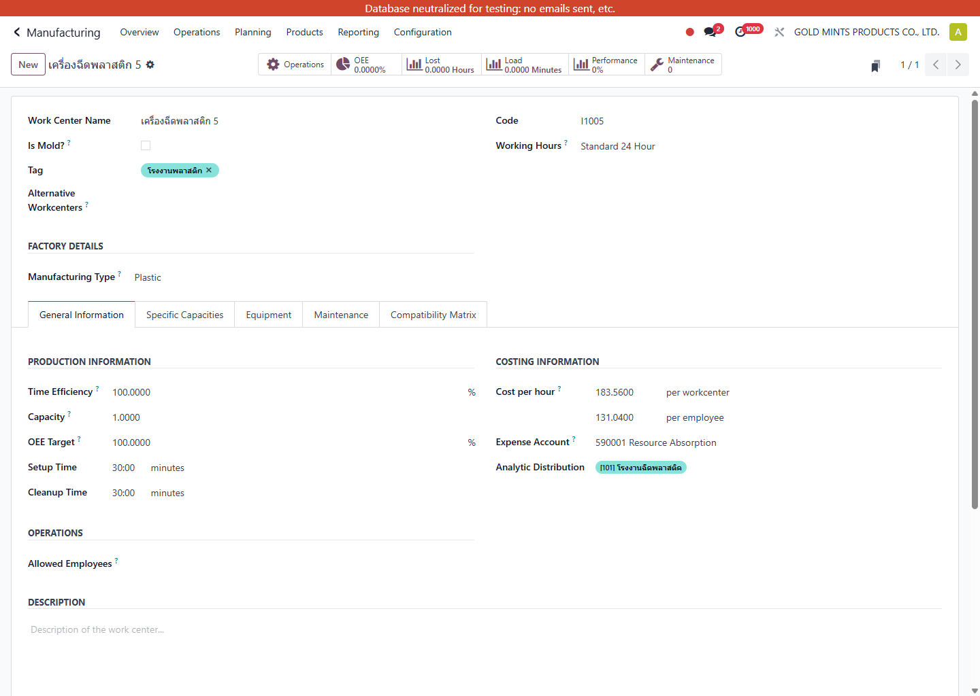
Workcenter Master: Injection 5
Workcenter
หน้าที่ของหน้า
ใช้สอน master ของเครื่องจักรจริงฝั่ง Plastic
หน้าจอนี้เชื่อมกับการวางแผน, costing และ allowed operations
Field ที่ต้องอธิบาย
`Work Center Name` และ `Code` ใช้อ้างอิงเครื่อง
`Is Mold?` แยก machine ออกจาก mold
`Manufacturing Type` ช่วยจัดกลุ่มเครื่องตามโรงงาน
`Time Efficiency`, `Capacity`, `OEE Target` ใช้ในการวางแผนและวัดผล
`Cost per hour` และ `per employee` ใช้เป็นฐานของ machine/labor cost
`Analytic Distribution` ใช้โยงต้นทุนเข้า analytic/accounting
Workcenter
Manufacturing > Configuration > Work Centers

Slide 15
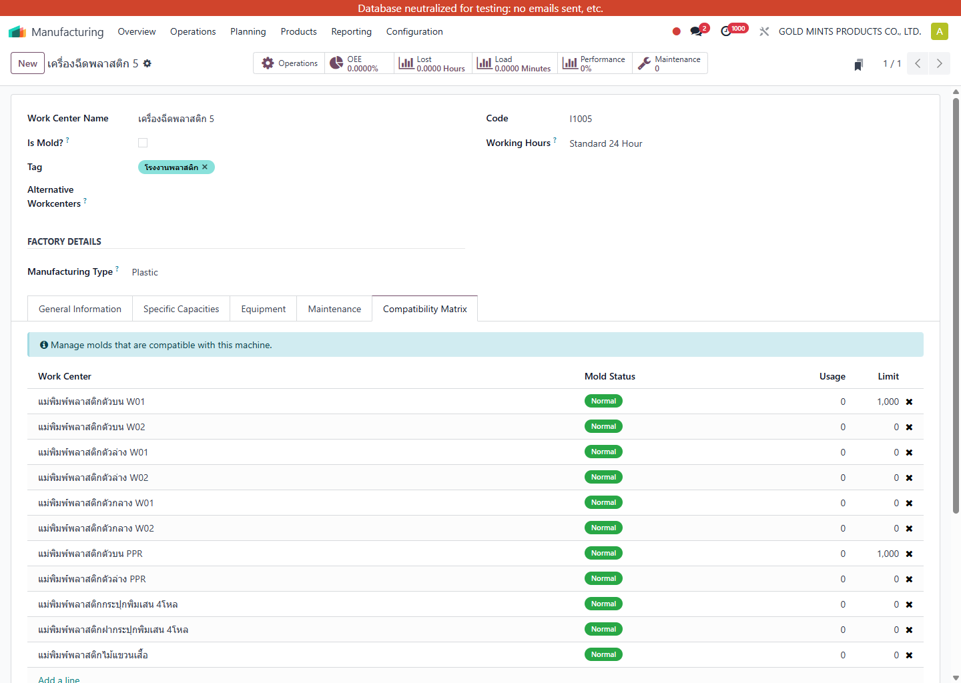
Workcenter Compatibility Matrix
Workcenter
หน้าที่ของหน้า
ใช้สอนว่าเครื่องหนึ่งเครื่องรับ mold อะไรได้บ้าง
เป็นแกนของ auto machine/mold selection ฝั่ง plastic
Field ที่ต้องอธิบาย
`Work Center` ในตารางคือ mold ที่เครื่องนี้ใช้ร่วมกันได้
`Mold Status` บอกสถานะของ mold เช่น Normal, Warning, Full
`Usage` แสดงจำนวน shots ที่ใช้ไปแล้ว
`Limit` คือ mold life limit ที่ใช้เตือนการบำรุงรักษา
`Add a line` ใช้เพิ่ม mold compatibility ใหม่ให้เครื่อง
Workcenter
Manufacturing > Configuration > Work Centers > Compatibility Matrix

Slide 16
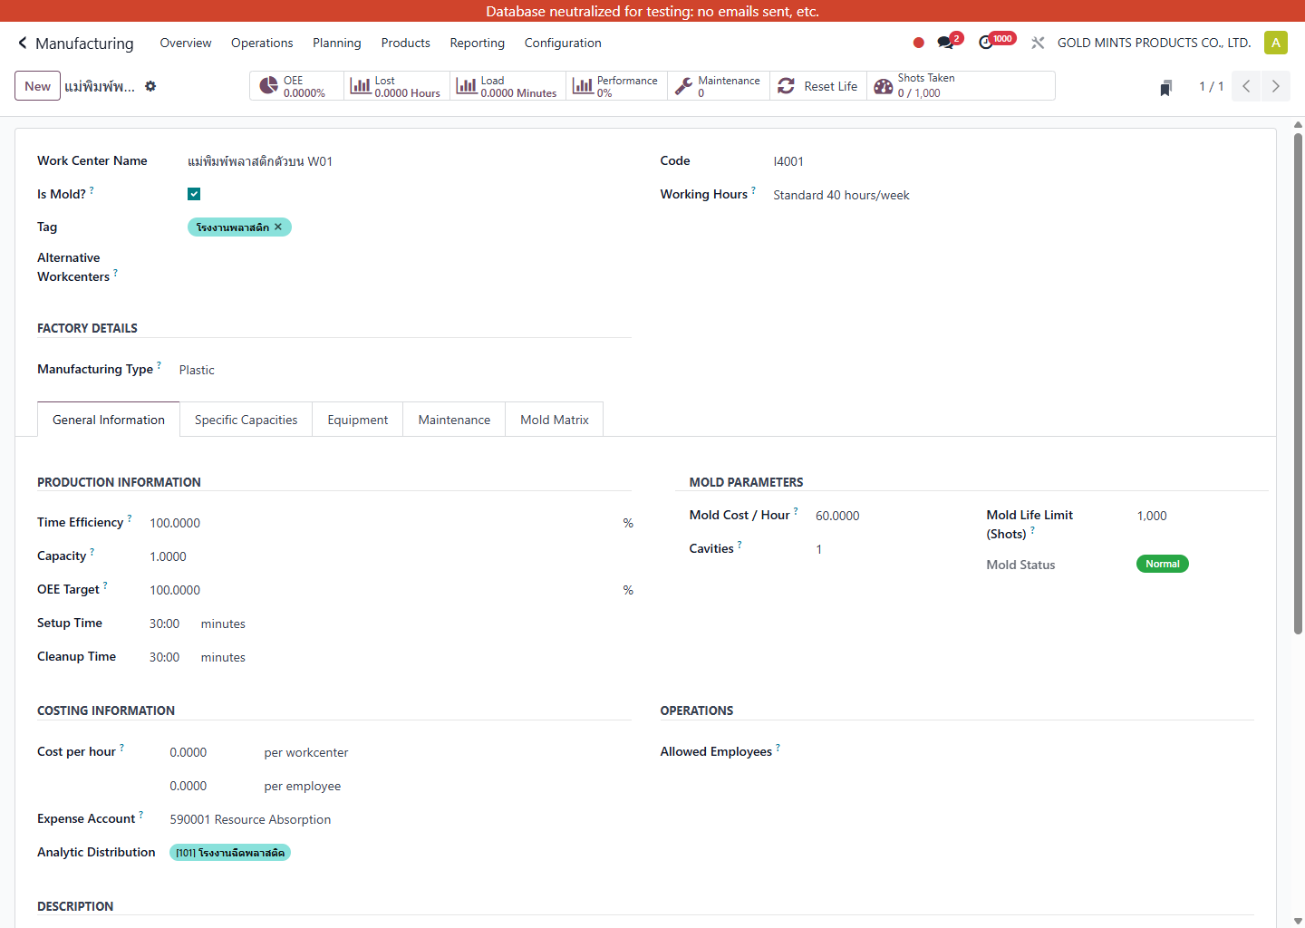
Mold Master
Mold
หน้าที่ของหน้า
ใช้สอน master data ของ mold ที่ตอนนี้เปิดให้เห็น field Is Mold? แล้ว
เป็นหน้าอ้างอิงเรื่อง mold cost, mold life และ cavities
Field ที่ต้องอธิบาย
`Is Mold?` ต้องติ๊กเพื่อให้ record นี้ทำงานใน logic mold
`Mold Cost / Hour` ใช้คำนวณต้นทุน mold
`Cavities` ใช้ตีความ output ต่อหนึ่ง shot
`Mold Life Limit (Shots)` คืออายุใช้งานสูงสุดตามแผน
`Mold Status` บอกว่าตอนนี้อยู่ในระดับ Normal, Warning หรือ Full
`Shots Taken` smart button ด้านบนใช้ดูการใช้งานสะสมเทียบ limit
Mold
Manufacturing > Configuration > Work Centers (Mold)

Slide 17
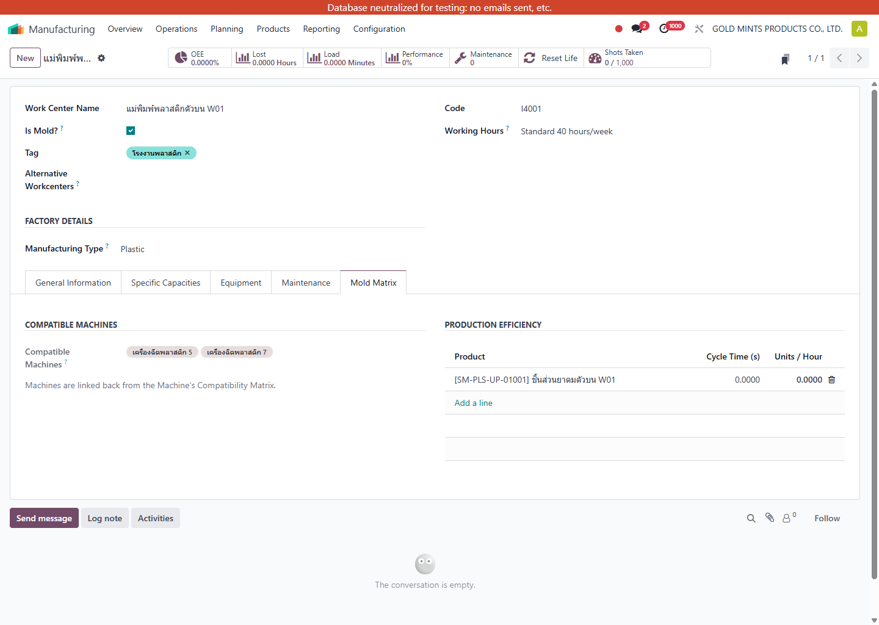
Mold Matrix
Mold
หน้าที่ของหน้า
ใช้สอนสองเรื่องพร้อมกันคือ compatible machines และ produced products efficiency
เป็นข้อมูลฝั่ง mold ที่ช่วยให้ระบบรู้ว่า mold นี้ใช้กับสินค้าอะไรและเครื่องไหนได้
Field ที่ต้องอธิบาย
`Compatible Machines` คือรายการเครื่องที่รับ mold ตัวนี้ได้
`Machines are linked back...` อธิบายว่าความสัมพันธ์นี้มาจาก machine side ได้ด้วย
`Product` คือสินค้าที่ mold นี้ผลิตได้
`Cycle Time (s)` คือเวลามาตรฐานต่อรอบ
`Units / Hour` ใช้ช่วยคำนวณความสามารถในการผลิต
`Add a line` ใช้เพิ่ม product efficiency row ใหม่
Mold
Manufacturing > Configuration > Work Centers (Mold) > Mold Matrix

Slide 18
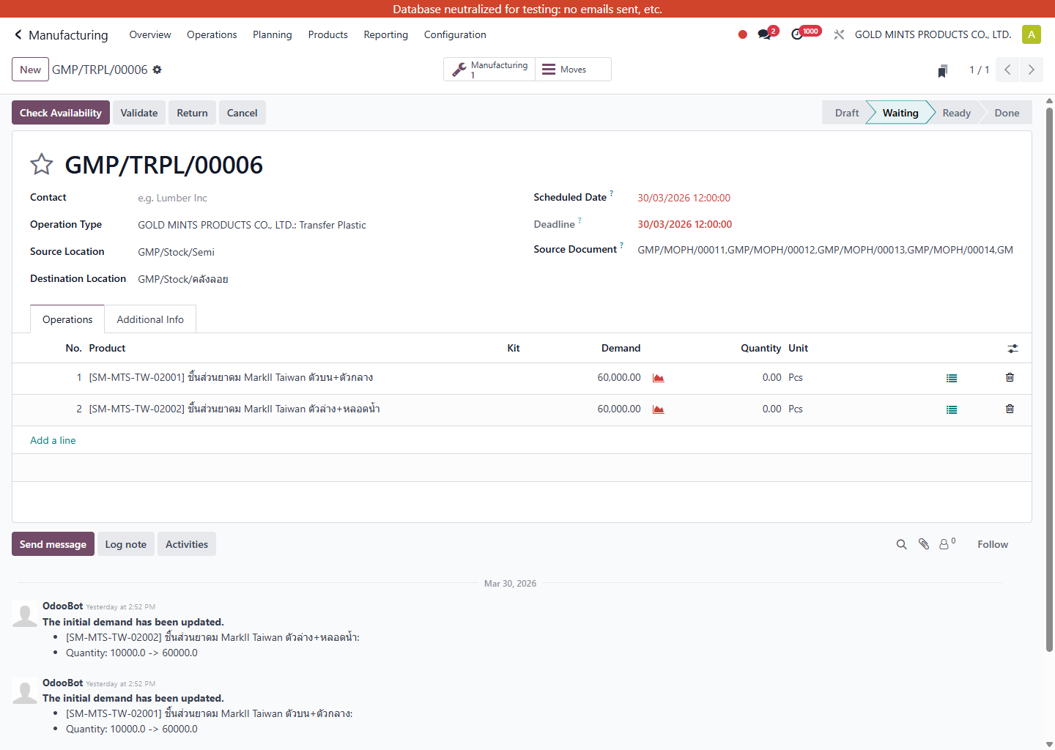
Transfer Plastic
Inventory
หน้าที่ของหน้า
ใช้สอน internal transfer ฝั่ง Plastic และการส่ง semi ต่อไปยัง stock/ขั้นถัดไป
เป็นหลักฐานว่าระบบแยก operation type ของ Plastic ชัดเจน
Field ที่ต้องอธิบาย
`Operation Type` ต้องเป็น Transfer Plastic
`Source Location` และ `Destination Location` ระบุทิศทางการย้าย stock
`Source Document` ใช้ trace กลับไป MO ที่เป็นต้นทาง
`Product` ใน operation lines คือ semi หรือชิ้นส่วนที่ย้ายจริง
`Demand` กับ `Quantity` ใช้ดูความต้องการเทียบกับ qty done/processed
`Validate` คือขั้นตอนยืนยัน movement เข้าสต็อกปลายทาง
Inventory
Inventory > Operations > Transfers

Slide 19
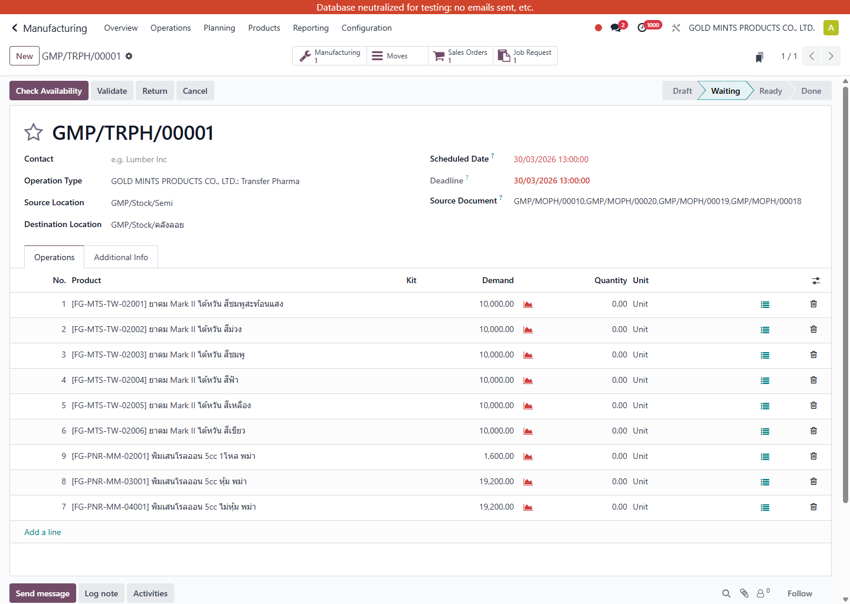
Transfer Pharma
Inventory
หน้าที่ของหน้า
ใช้สอน internal transfer ฝั่ง Pharma และการรับชิ้นส่วน/FG ที่เกี่ยวข้องกับโรงงานยา
จับคู่กับสไลด์ก่อนหน้าเพื่อเทียบ Plastic กับ Pharma แบบเห็นภาพ
Field ที่ต้องอธิบาย
`Operation Type` ต้องเป็น Transfer Pharma
`Source Document` อาจรวม MO หลายใบที่ feed เข้ามาใน transfer เดียว
`Operations` table ใช้ดูสินค้าแต่ละต ัวที่ถูกรวมมาจากงานผลิต
`Demand` ช่วยอ่าน requirement ของการเคลื่อนย้าย
`Ready / Done` status ช่วยบอกว่าการเ คลื่อนย้ายถึงขั้นไหนแล้ว
Inventory
Inventory > Operations > Transfers

Slide 20
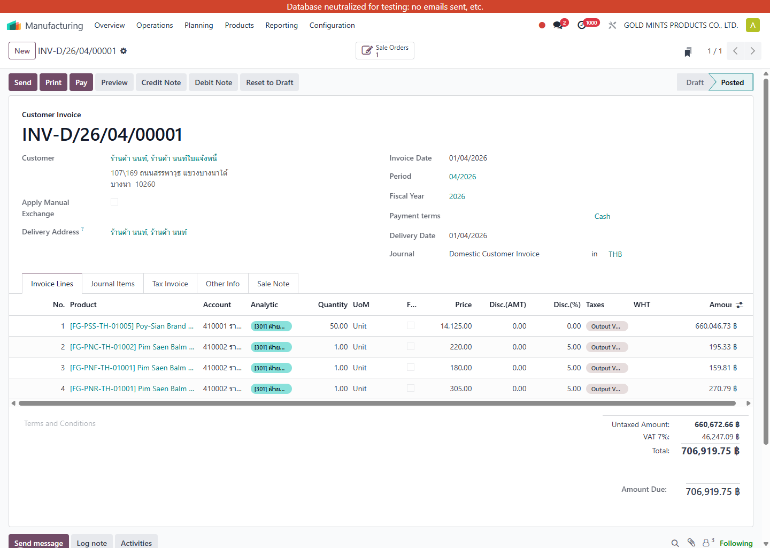
Invoice & Accounting Endpoint
Accounting
หน้าที่ของหน้า
ใช้สอนปลายทางด้านเอกสารบัญชีหลังจาก sale และ delivery วิ่งต่อมา
แม้ training หลักอยู่ฝั่ง Manufacturing แต่ต้องจบที่ภาพรวม accounting ด้วย
Field ที่ต้องอธิบาย
`Customer`, `Invoice Date`, `Payment terms`, `Journal` คือ header หลักของ invoice
`Invoice Lines` ใช้ดูสินค้า, quantity, price และภาษี
`Account` คือบัญชีรายได้หรือบัญชีที่ผูกจาก product/accounting config
`Analytic` ใช้สำหรับ reporting หรือการกระจายต้นทุน/รายได้
`Untaxed Amount`, `VAT`, `Total` ใช้ยืนยันยอด
`Posted` คือสถานะที่พร้อมลงบัญชีจริง
Accounting
Accounting > Customers > Invoices

Slide 21
Closing Checklist
Key points before go-live
เช็ก Product Routes และ Manufacturing Type ก่อนทุกครั้ง
เช็ก BoM และ child chain เมื่อ MO ไม่แตกต่อ
เช็ก Reordering Rule, vendor และ Buy route เมื่อของขาดแล้ว PO ไม่มา
เช็ก Workcenter / Mold Matrix เมื่อหน้างานเลือกเครื่องหรือ mold ไม่ได้
เช็ก Transfer Operation Type เมื่อ stock ข้ามโรงผิดฝั่ง
เช็ก Invoice, Valuation และ Journal เมื่อต้อง trace ผลทางบัญชี
Closing
Operational checklist

